Slide 1
107學年度
校園空間安全檢視說明會
景新國小總務處製
依據：新北市執行友善校園學生事務與輔導工作
執行情形訪視表「性別平等教育訪視指標」

Slide 2
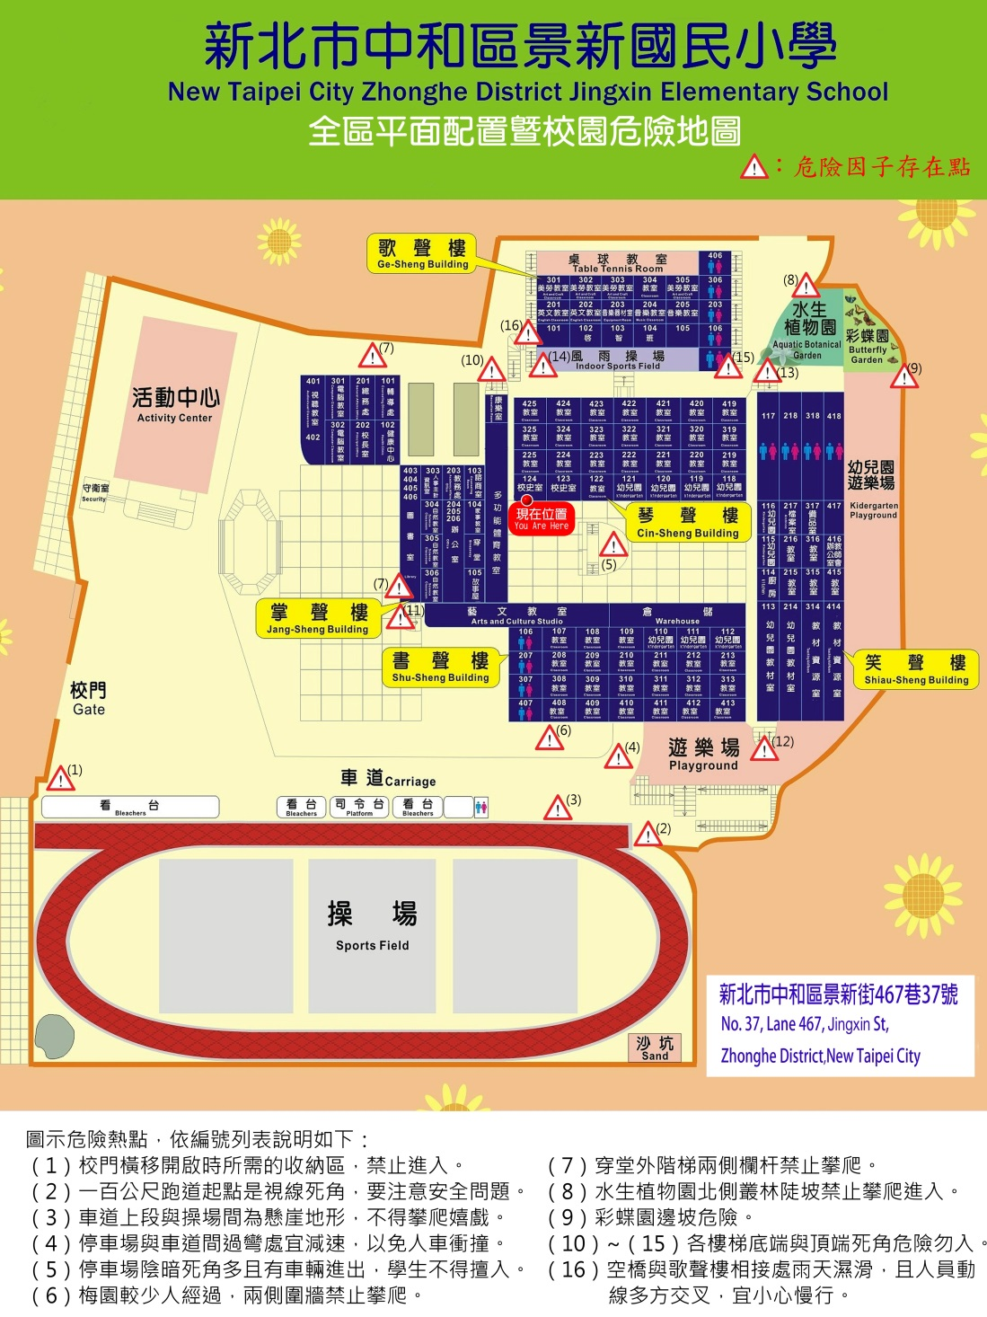
作者：許榮欣老師

Slide 3
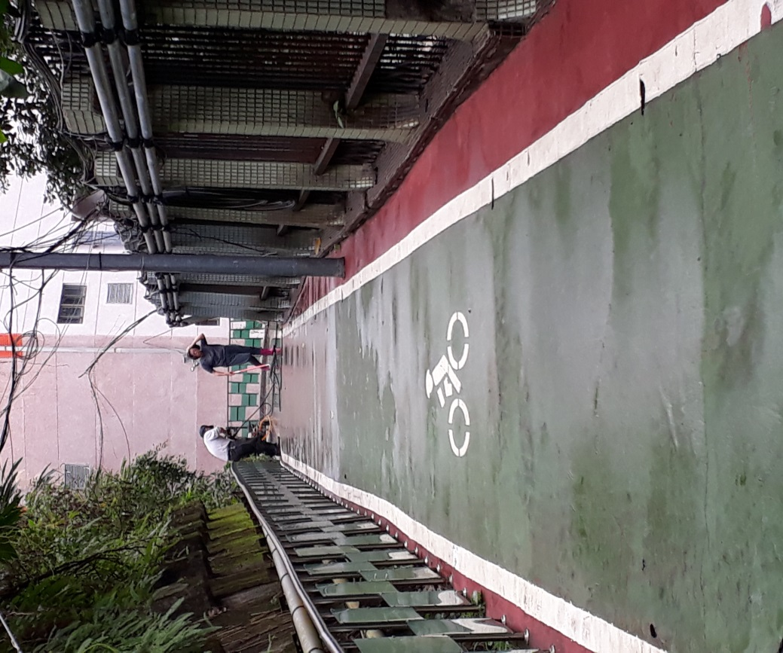
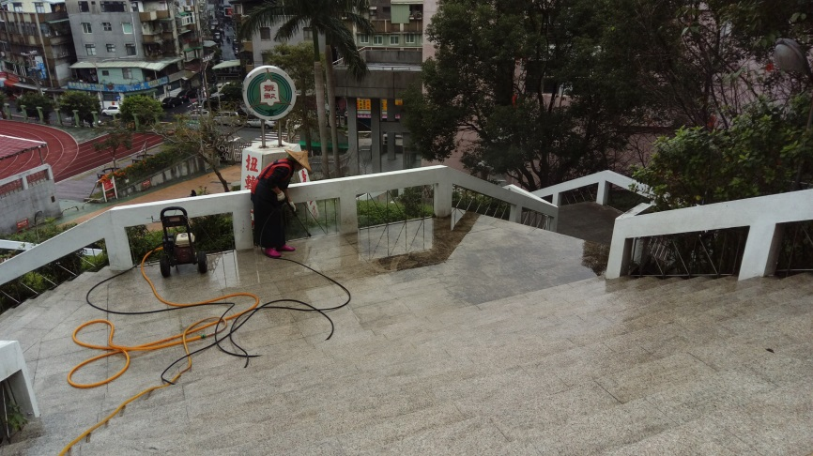
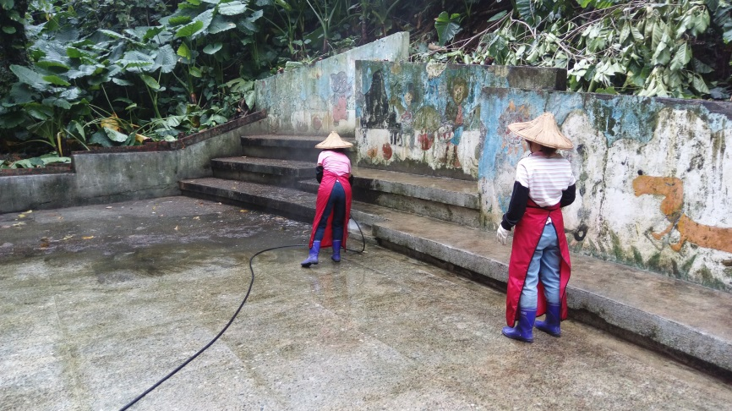
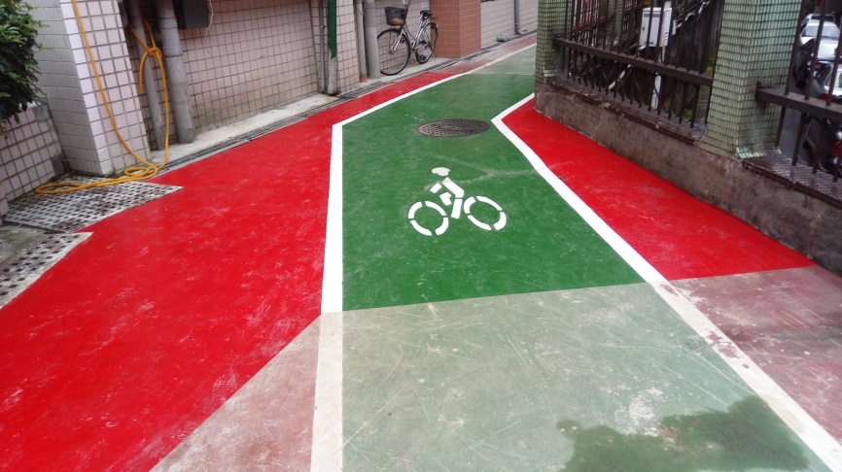
高壓水柱清洗

Slide 4
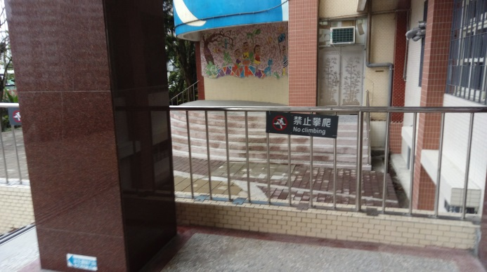
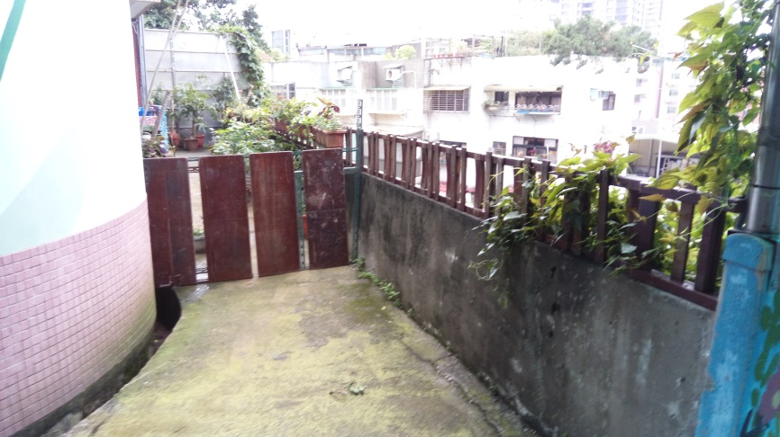
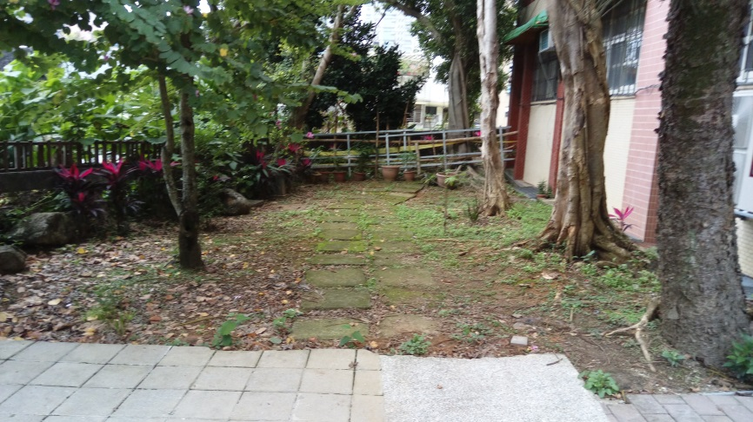
禁止攀爬

Slide 5
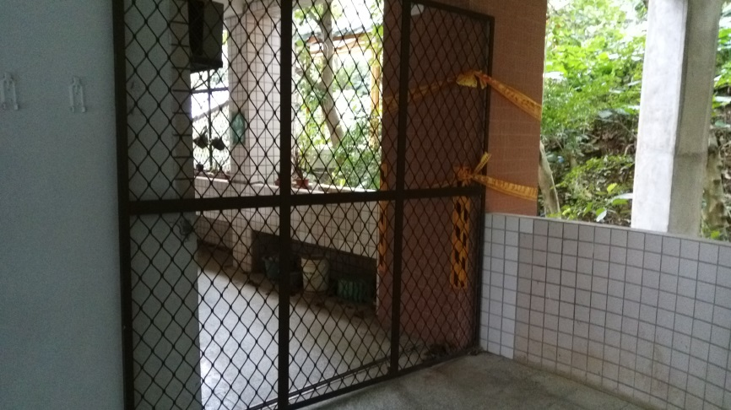
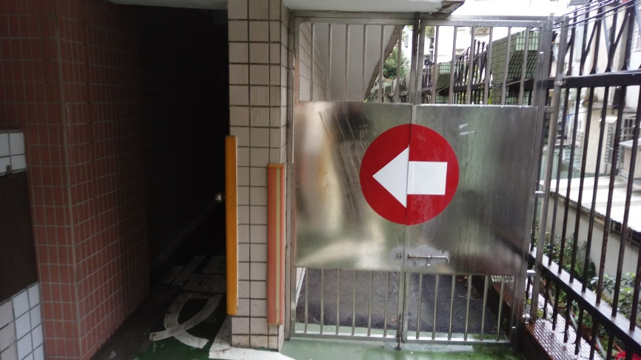
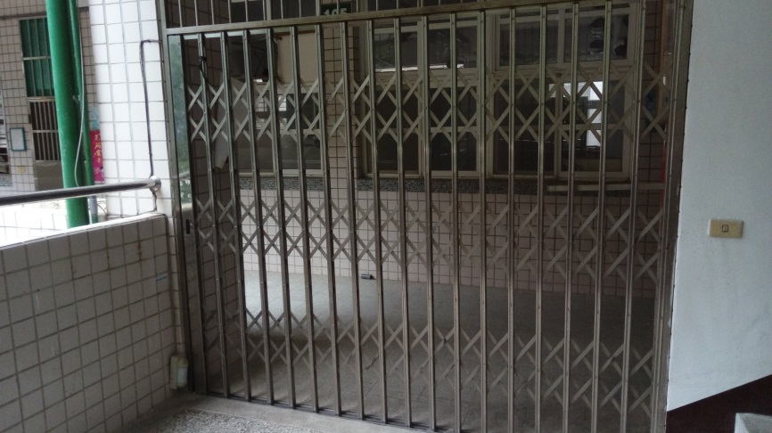
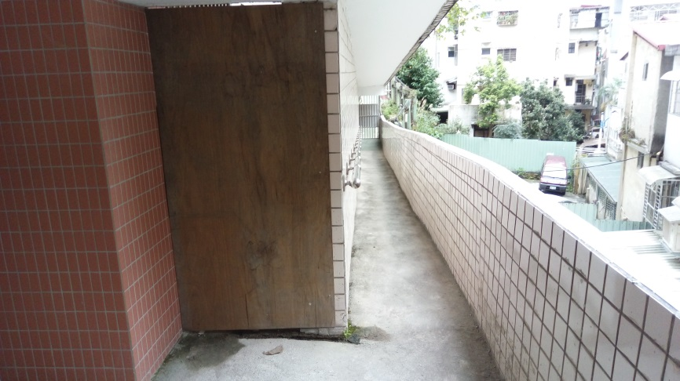
禁止進入
歌聲樓二樓兩側(公托中心)

Slide 6
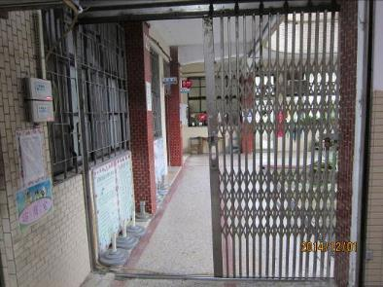
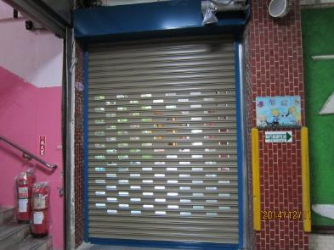
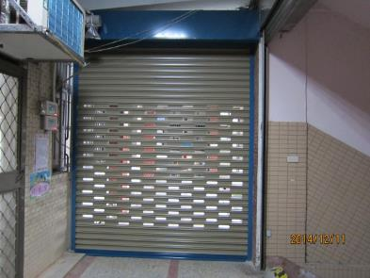
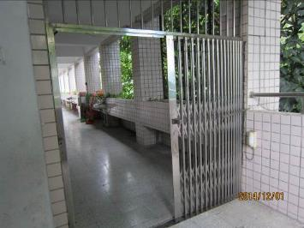
校園剪鐵拉門改善
103年 ①樓梯口新設電動捲門
104年 ③樓梯口新設電動捲門
視聽教室改善正門（補強工程）
105年 書聲樓106廁所旁新設電動捲門
圖書館改善正門（改造工程）
剪刀式鐵拉門
歌聲樓剪刀式鐵拉門已改善為電動捲門

Slide 7
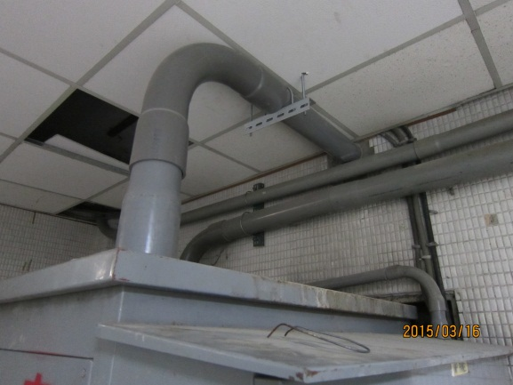
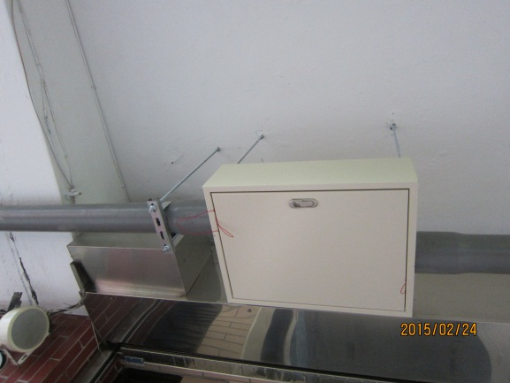
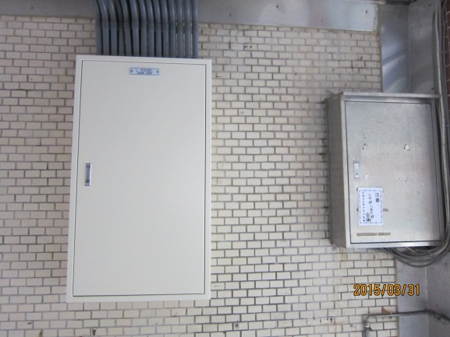
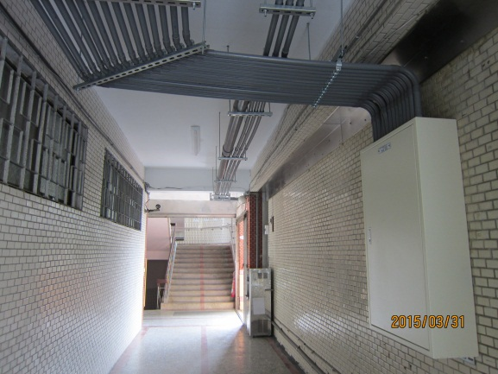
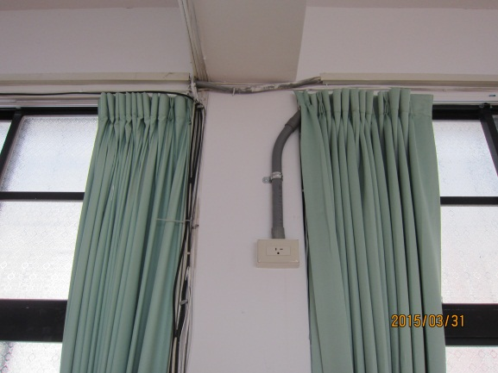
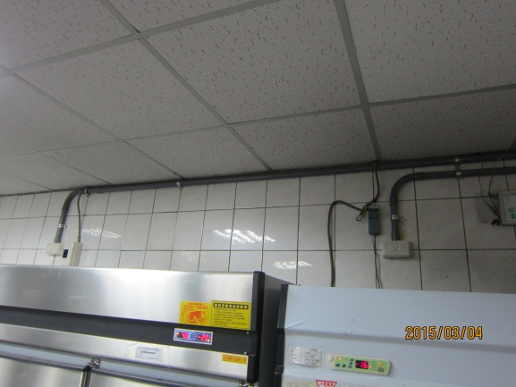
幼兒園電器設備改善-用電安全
地下室機電室→幼兒園教學區冷氣專用

Slide 8
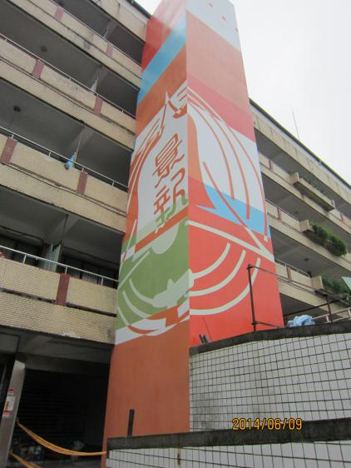
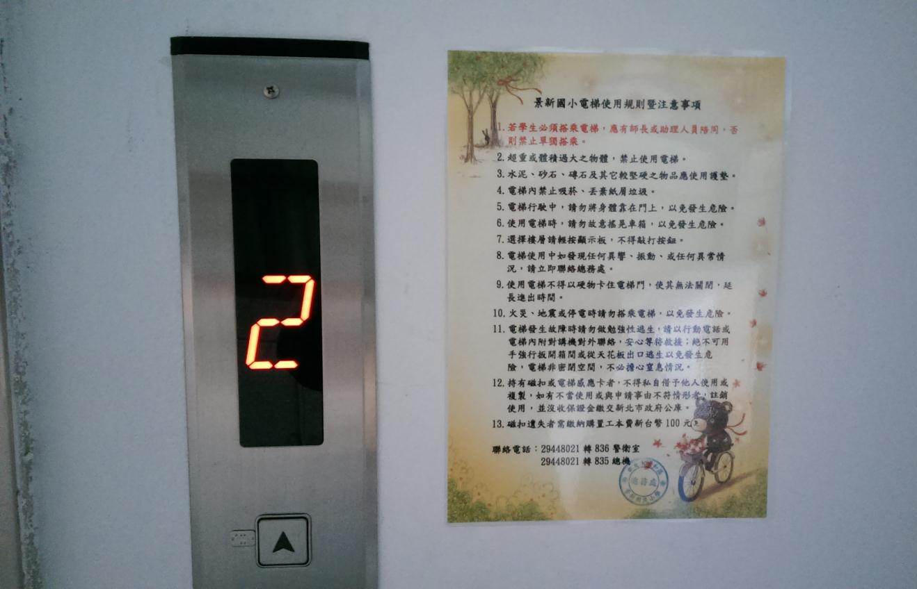
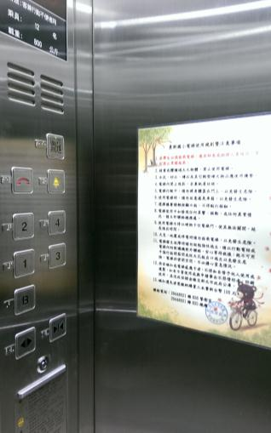
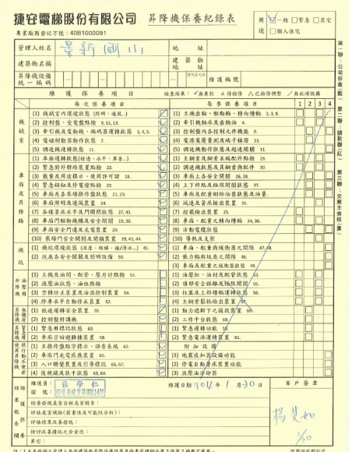
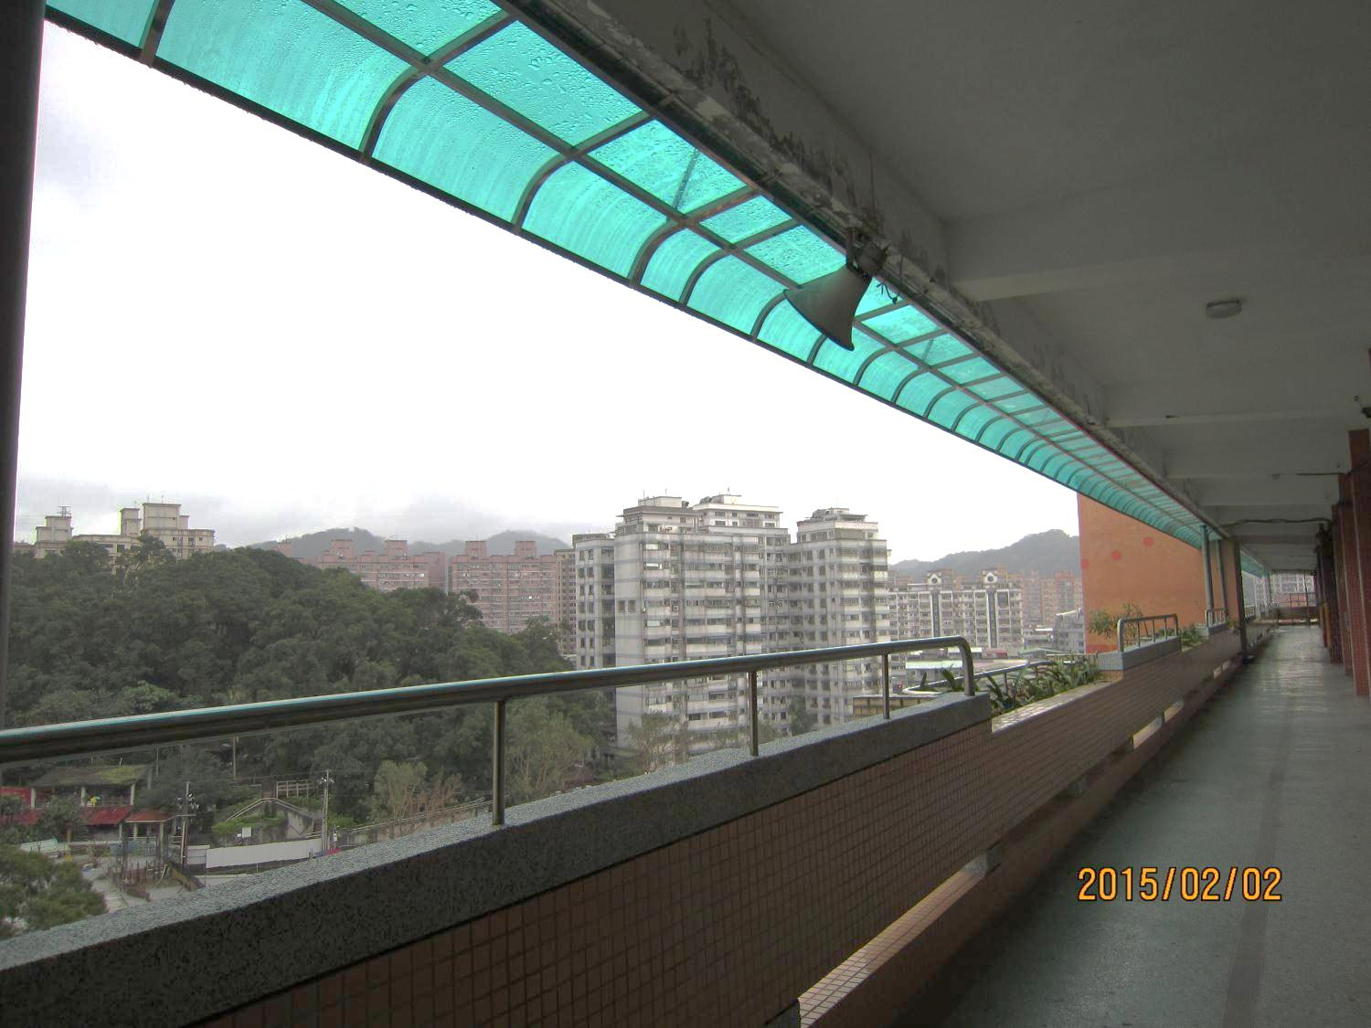
無障礙電梯啟用
張貼使用規則暨注意事項
每月定期安全檢查
設置雨遮防止大量雨水灌入走廊

Slide 9
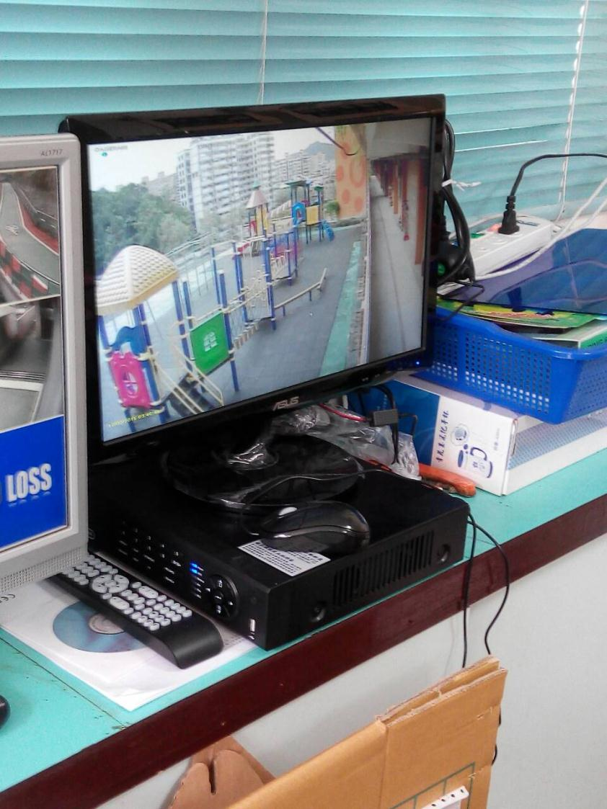
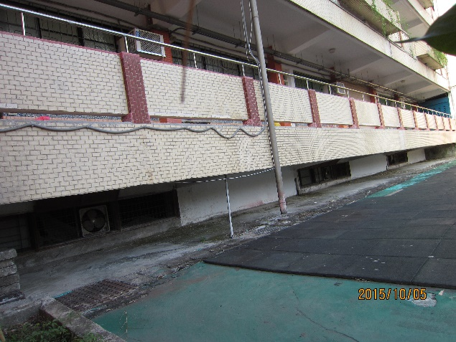
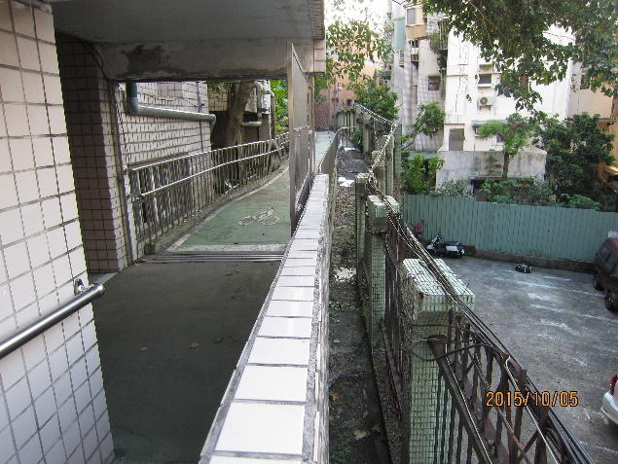
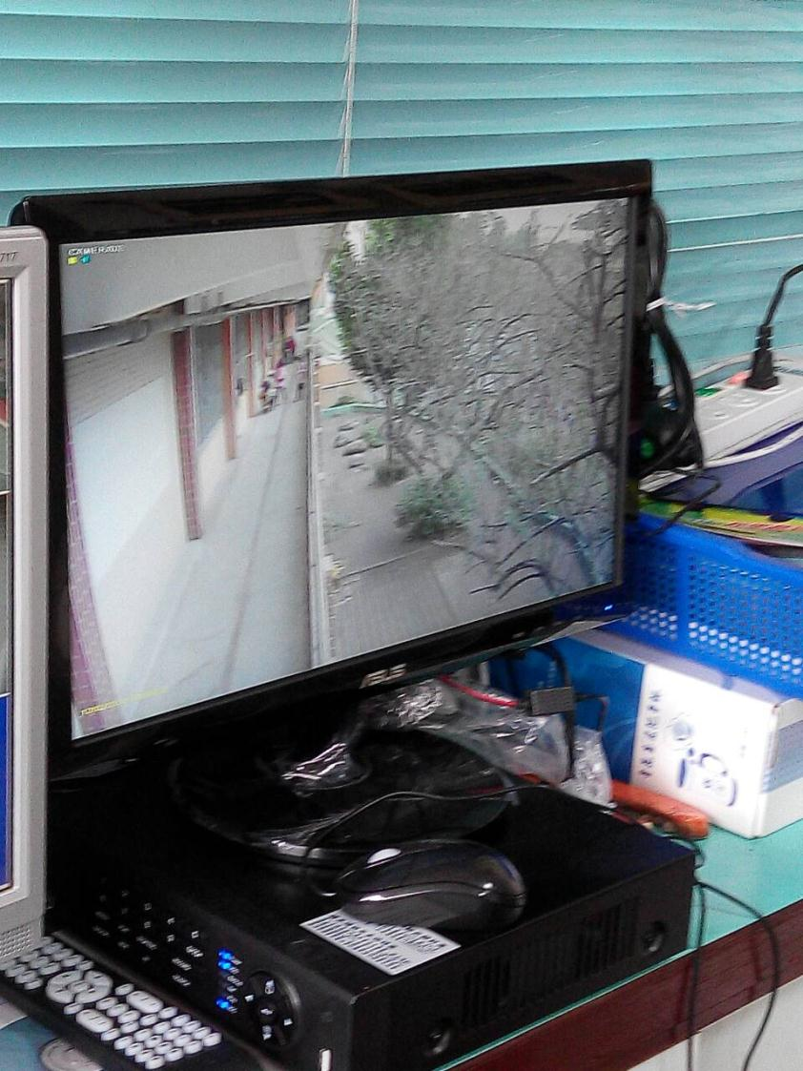
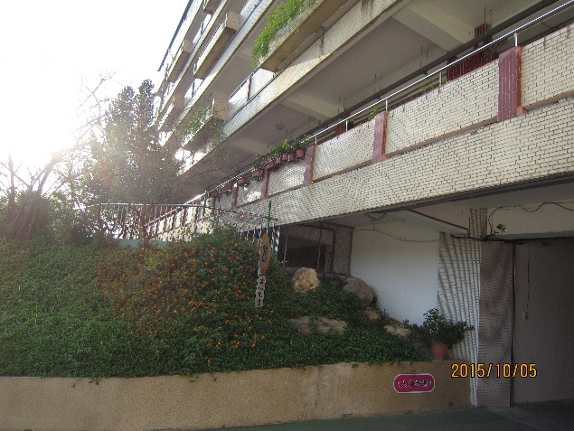
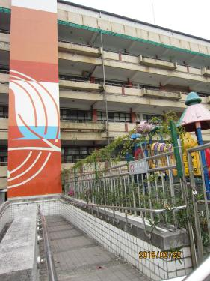
設置紅外線警示系統
架設綠圍籬防止攀爬

Slide 10
I.男女廁所數量符合比例
樓 層 | 實際數量 |  |  |  |  |  | 預估使用人數 |  |  | 預估人數比例 |  |  | 應設標準數量 |  |  | 自我檢視 |  | 備 註
 | 女-坐 | 女-蹲 | 男-坐 | 男-蹲 | 男(小) | 無障礙 | 班級數 | 女 | 男 | 女 | 男(大) | 男(小) | 女用 | 男(大) | 男(小) | 符合 | 未符合
書聲1F | 0 | 10 | 0 | 6 | 4 | 1 | 4 | 60 | 60 | 6.00 | 10.00 | 15.00 | 6 | 2 | 3 | 
笑聲1F | 2 | 6 | 1 | 2 | 5 | 1 | 5 | 75 | 75 | 9.38 | 25.00 | 15.00 | 8 | 2 | 4 |  |  | 幼兒園專用
書聲2F | 0 | 10 | 0 | 6 | 4 | 1 | 10 | 150 | 150 | 7.89 | 13.64 | 15.00 | 15 | 3 | 6 |  |  | 含專科教室
笑聲2F | 1 | 8 | 1 | 4 | 6
書聲3F | 0 | 10 | 0 | 6 | 4 | 1 | 12 | 180 | 180 | 9.47 | 16.36 | 18.00 | 18 | 4 | 9 |  |  | 含專科教室
笑聲3F | 1 | 8 | 1 | 4 | 6
書聲4F | 0 | 10 | 0 | 6 | 4 | 1 | 12 | 180 | 180 | 9.47 | 16.36 | 18.00 | 18 | 4 | 9 |  |  | 含專科教室
笑聲4F | 1 | 8 | 1 | 4 | 6
歌聲3F | 0 | 7 | 0 | 4 | 5 |  | 4 | 60 | 60 | 8.57 | 15.00 | 12.00 | 6 | 2 | 3 |  |  | 英語、音樂
歌聲4F | 0 | 7 | 0 | 4 | 5 |  | 3 | 45 | 45 | 3.21 | 11.25 | 9.00 | 5 | 1 | 3 |  |  | 美勞
歌聲1F | 0 | 7 | 0 | 4 | 5
歌聲2F | 3 | 3 | 2 | 1 | 5 | 1 |  |  |  |  |  |  |  |  |  |  |  | 特教班
歌聲5F | 0 | 7 | 0 | 4 | 5
以每班28人計算
以男女各占50%估算
以每10人1個計算
以每50人1個計算
以每20人1個計算
每十人一個計算
每五十人一個計算
每二十人一個計算

Slide 11
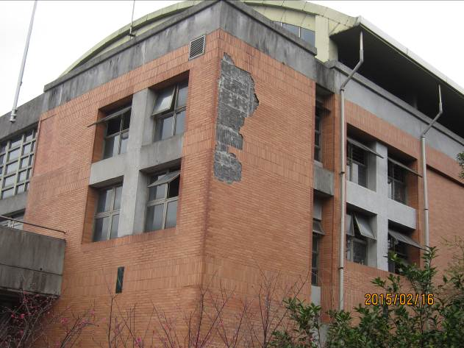
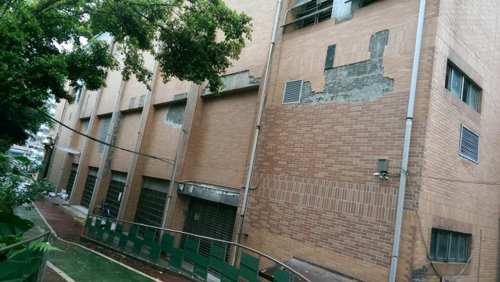
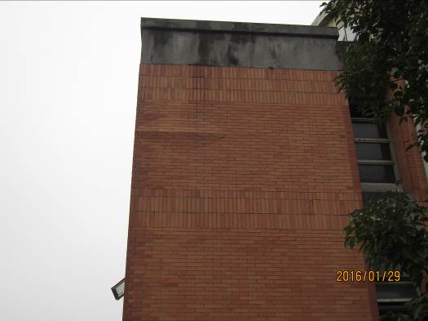
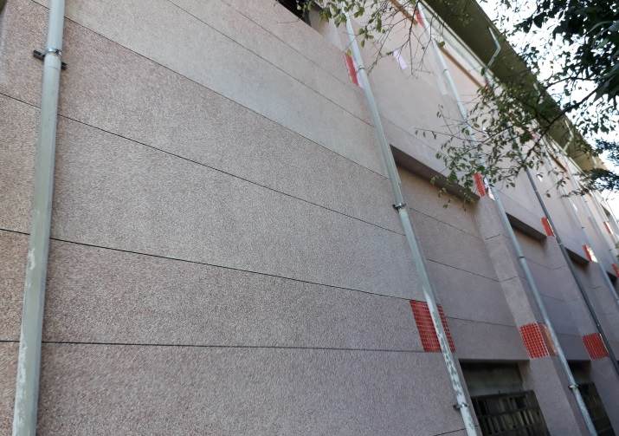
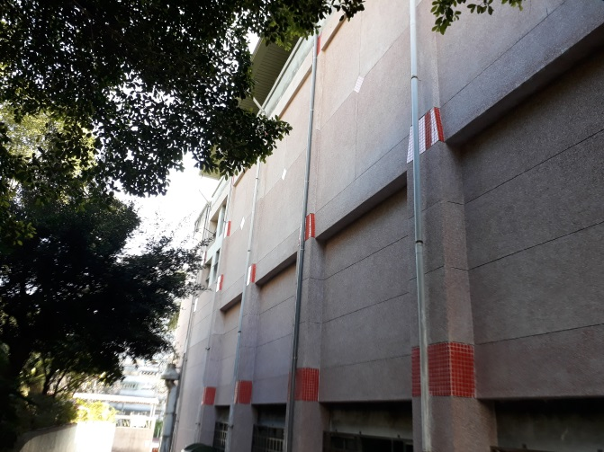
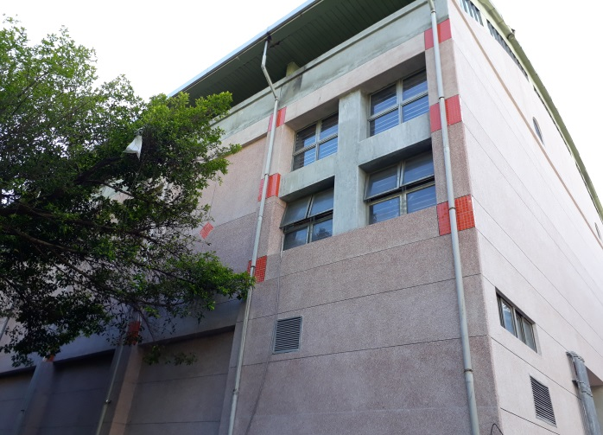
活動中心外牆磁磚剝落已修復改善

Slide 12
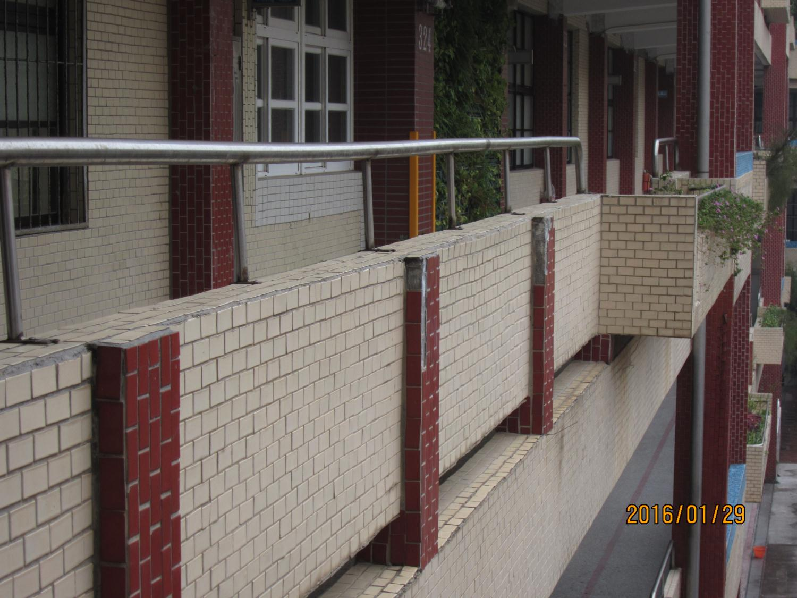
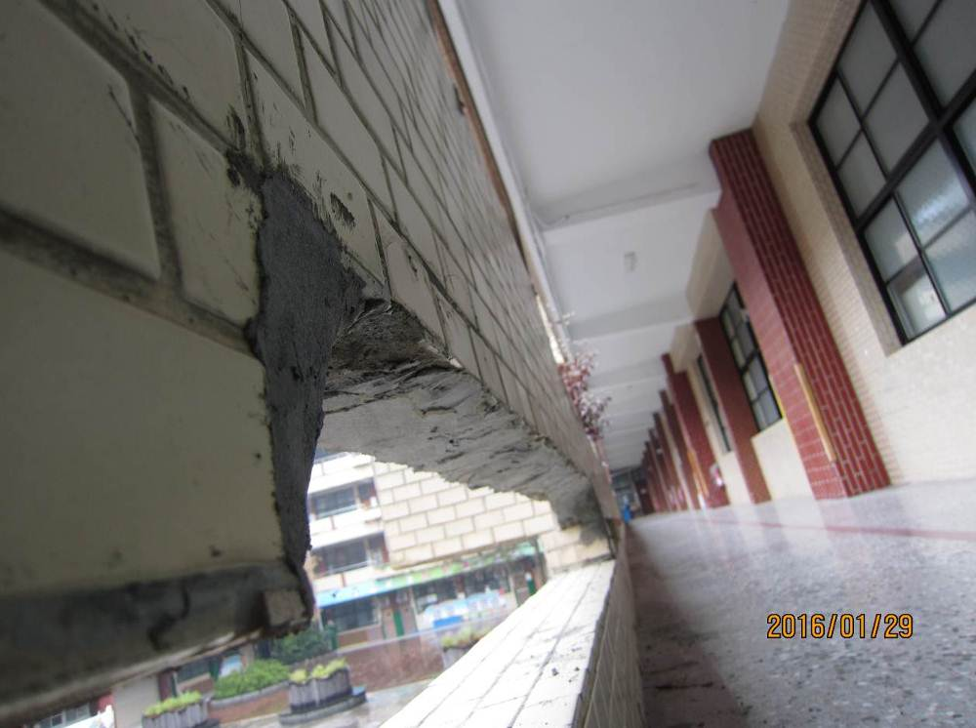
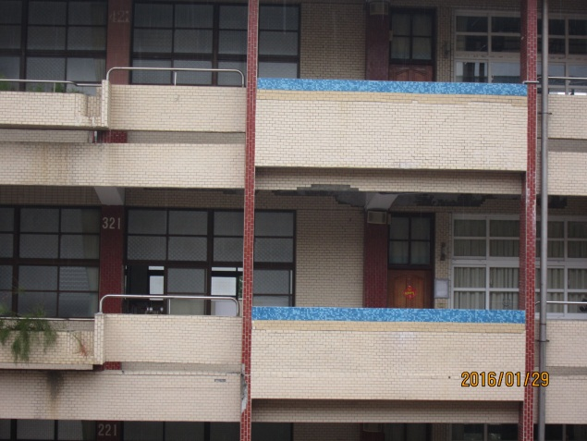
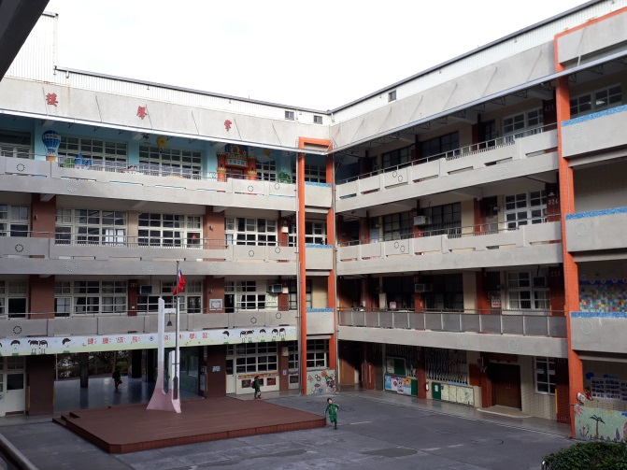
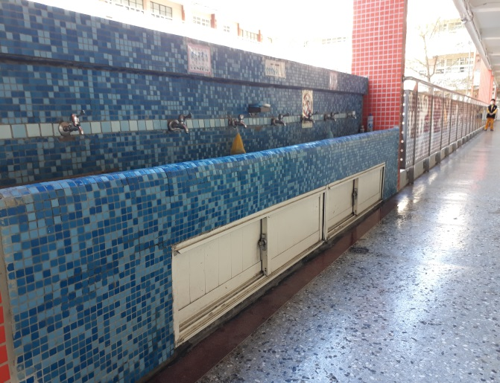
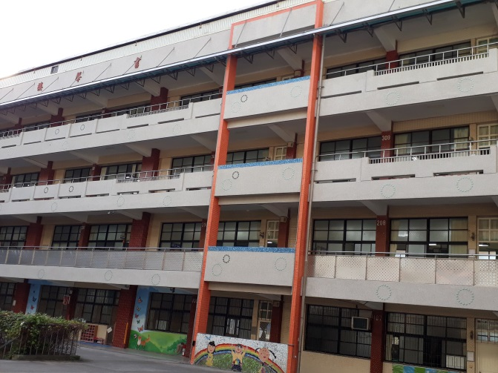
中庭區女兒牆損壞已修復改善

Slide 13
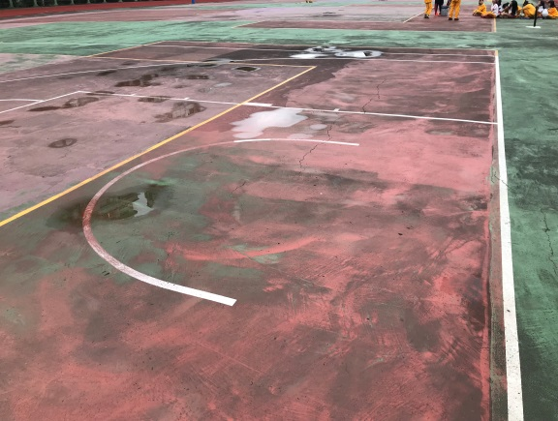
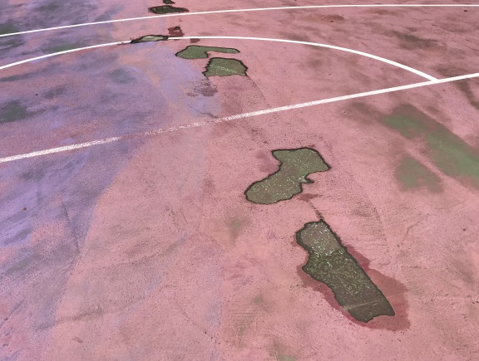
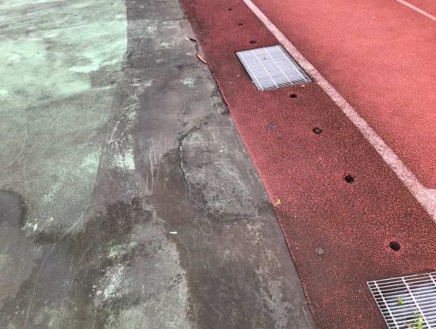
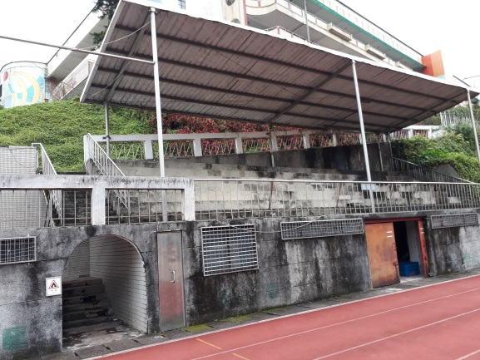
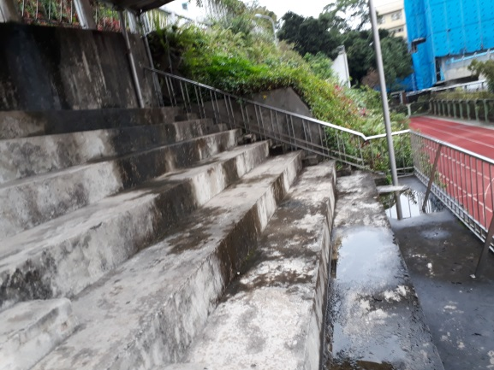

運動球場及看臺已報局改善

Slide 14






中庭及琴聲樓地坪已報局改善

Slide 15





邀請【大地技師】
專業評估琴聲樓邊坡安全

Slide 16


